Slide 1
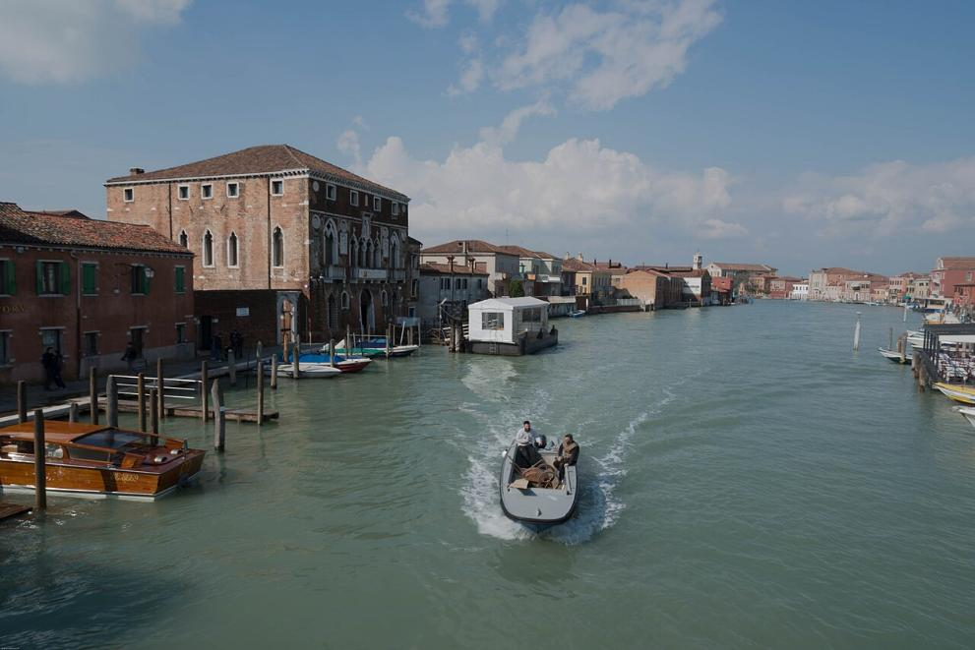
L'île de Murano est située à Venise,

Slide 2
L'île de Murano est située à Venise, dans sa lagune et au nord-est de son centre historique. Elle est l'une des composantes territoriales de la municipalité de Venise-Murano-Burano (it), qui est l'une des six municipalités constituant administrativement la commune de Venise[1]. Ses artisans de qualité, spécialisés dans le soufflage du verre de Venise[2], ont une renommée internationale.

Slide 3
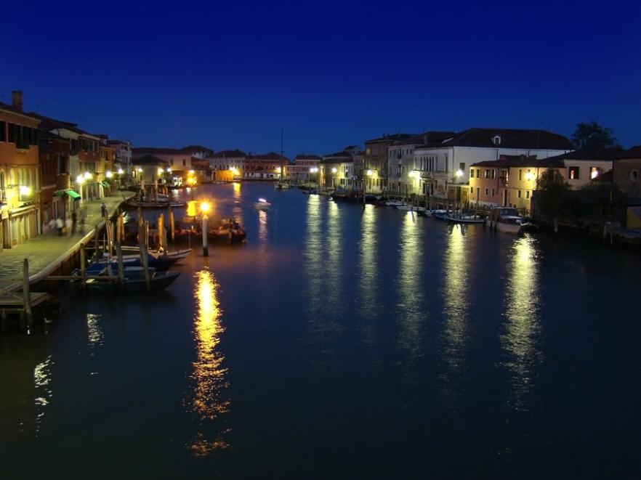
Le Grand Canal le soir.

Slide 4
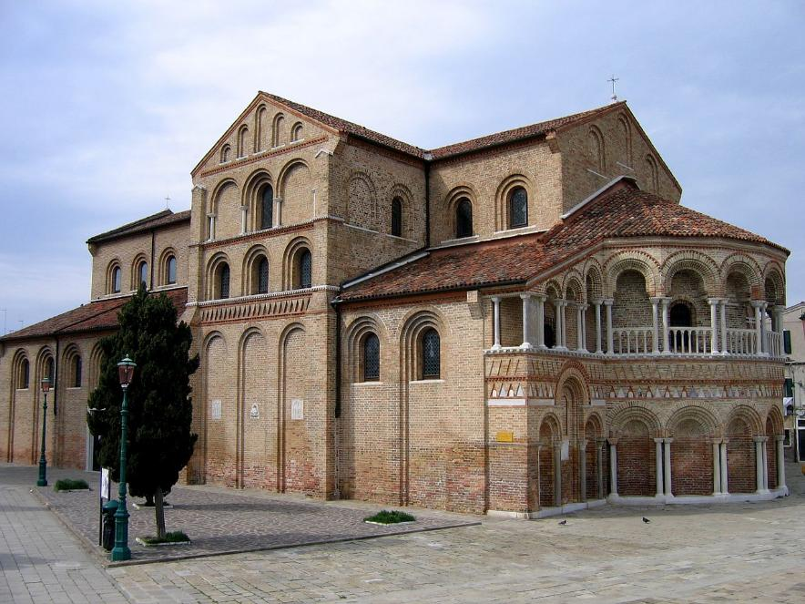
Basilique Santi Maria e Donato.

Slide 5
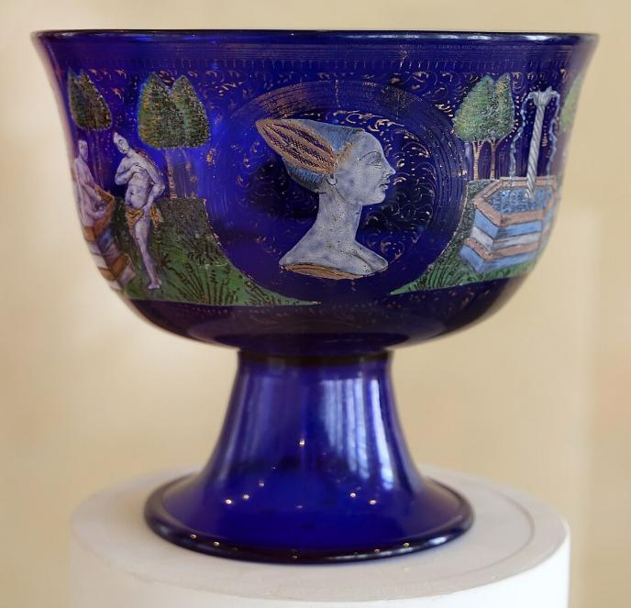
Angelo Barovier, Coupe Nuptiale.

Slide 6
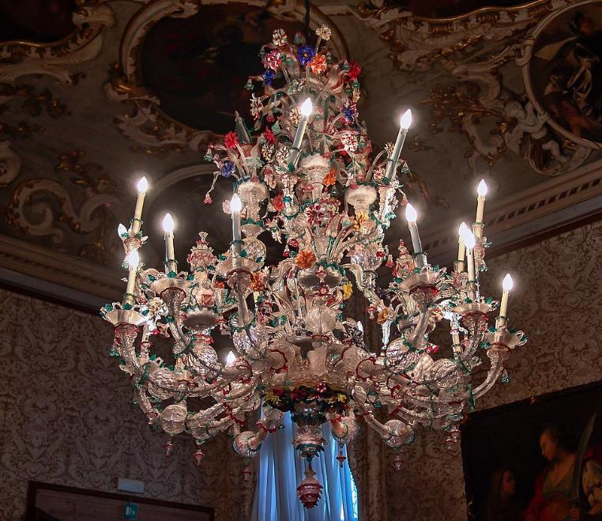
Lustre en verre coloré de Murano.

Slide 7
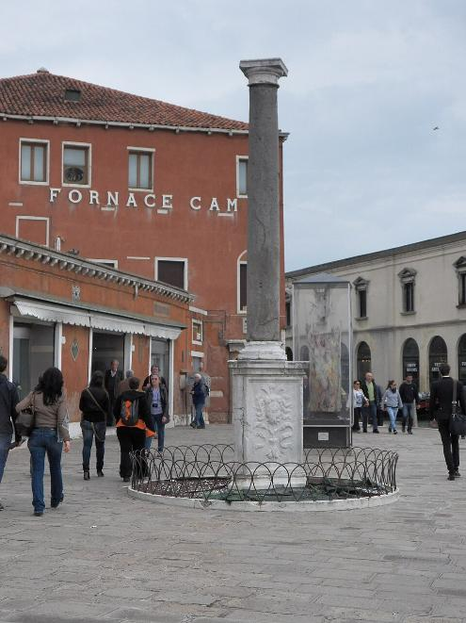
Embarcadére ACTV Colonna

Slide 8
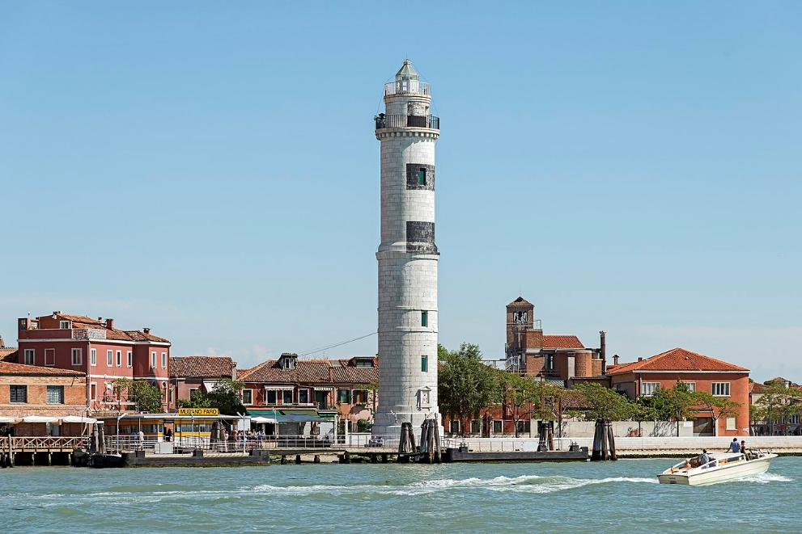
Faro (Murano)

Slide 9
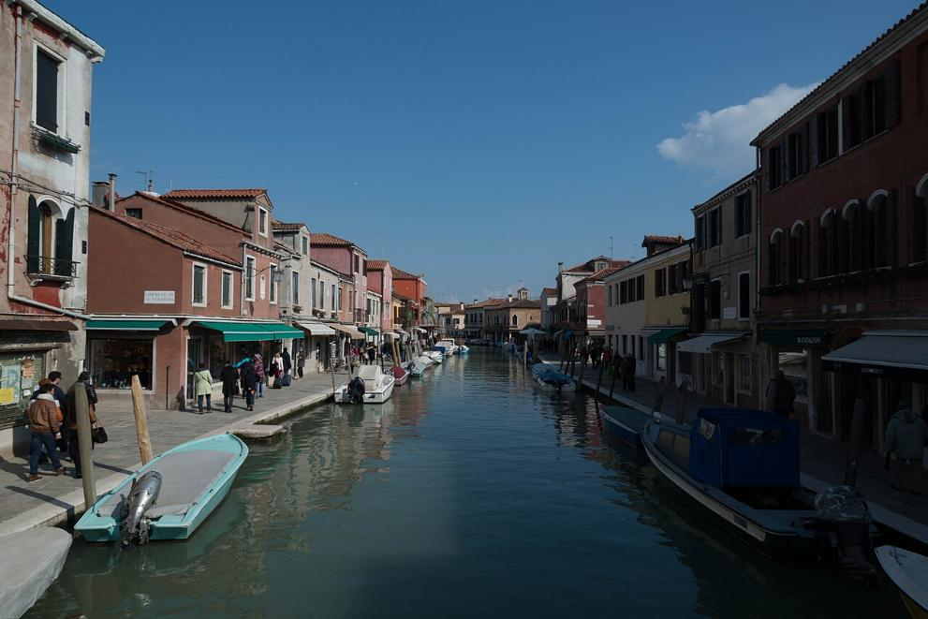
Murano - Rio dei Vetrai.

Slide 10
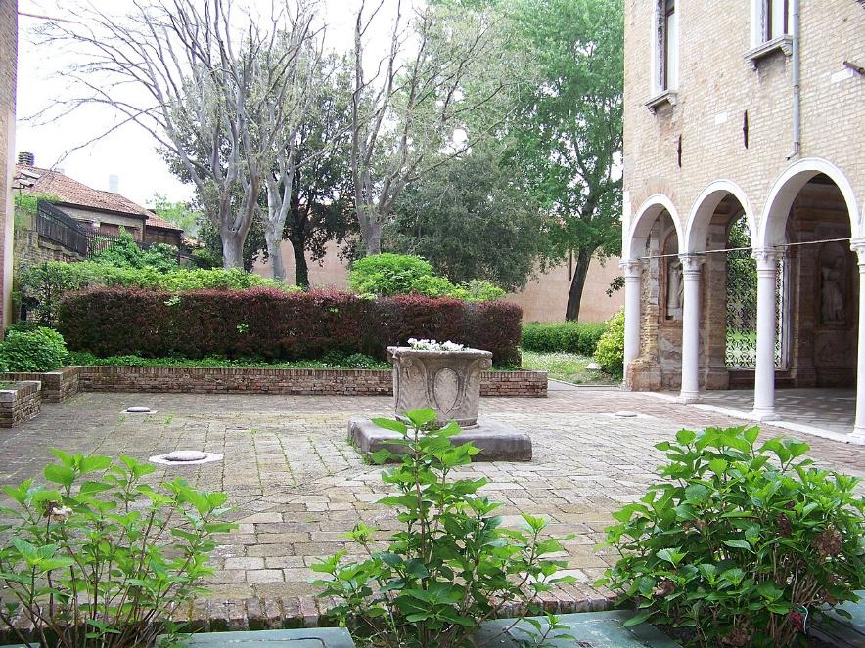
Cour du musée du Verre.

Slide 11
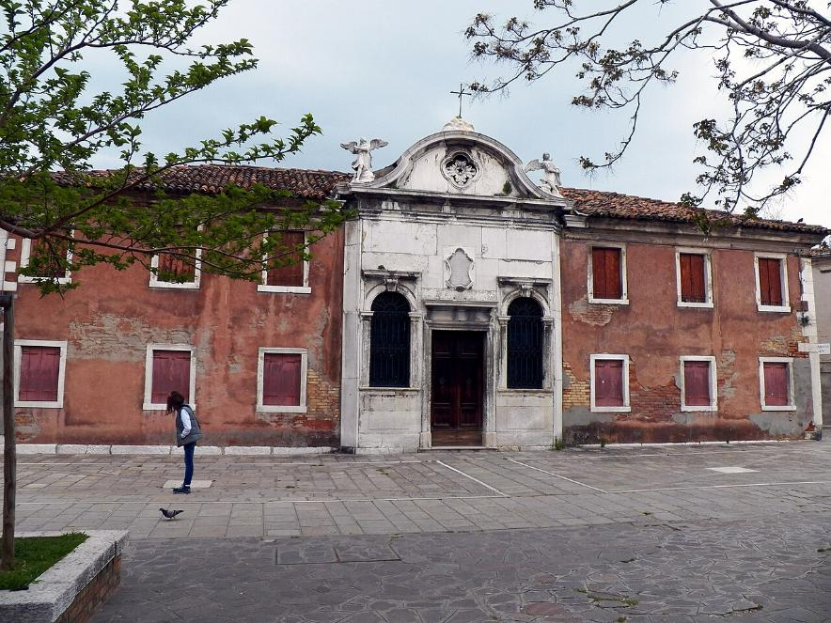
La chapelle de l'Ospizio Briatti à Murano.

Slide 12
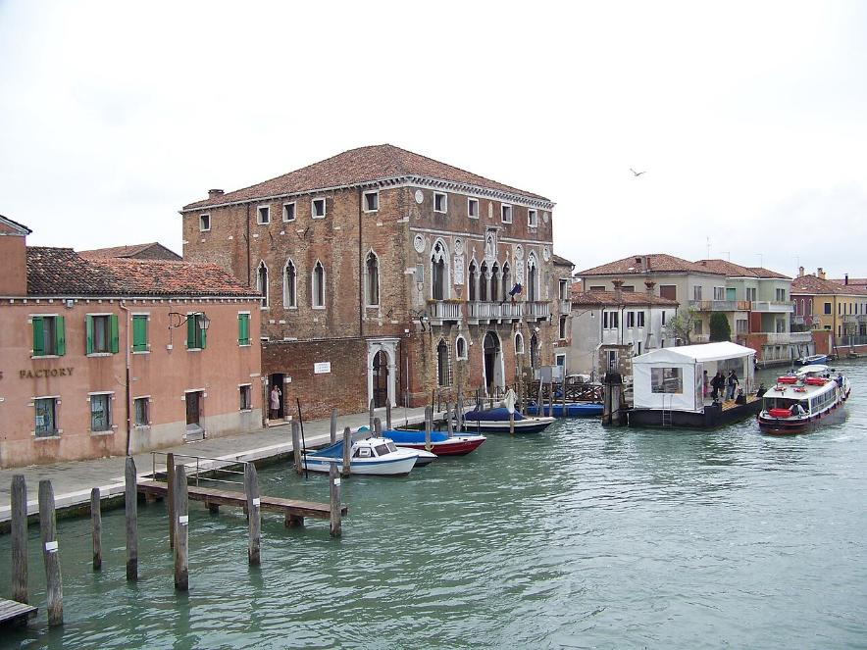
Palais de la Mula.

Slide 13


Slide 14
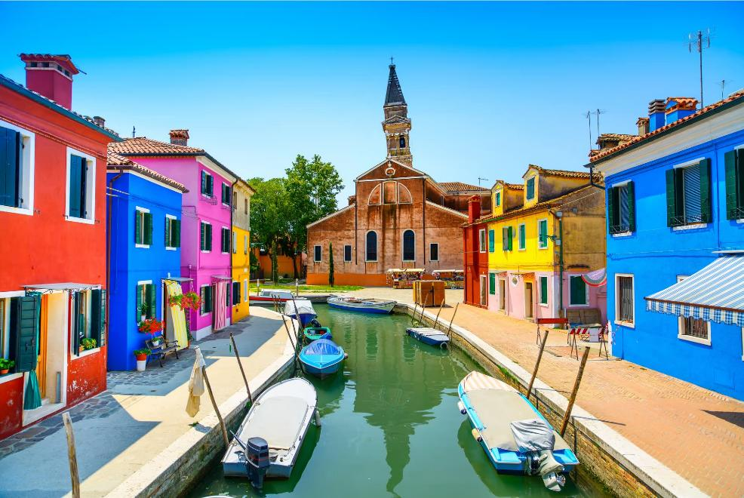

Slide 15
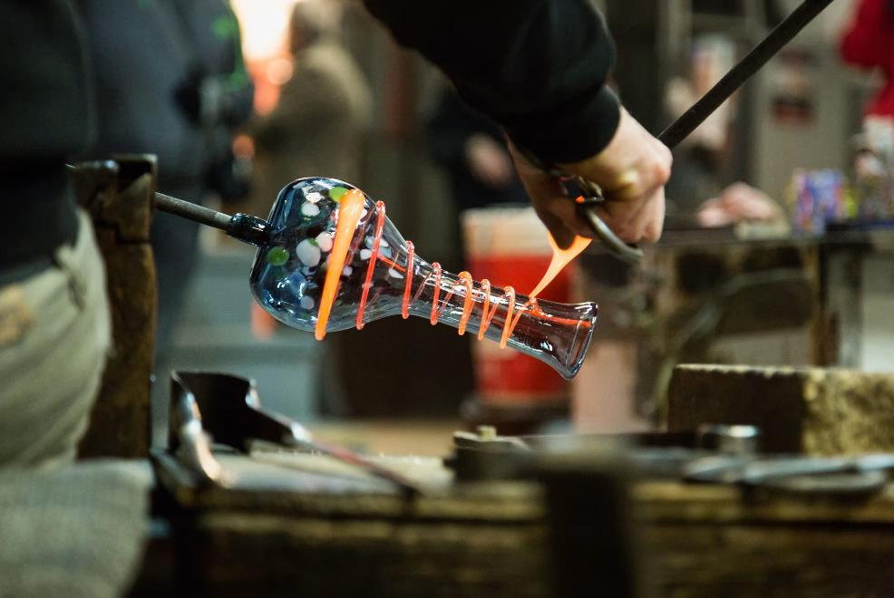
Observer le travail de verrerie à Murano

Slide 16
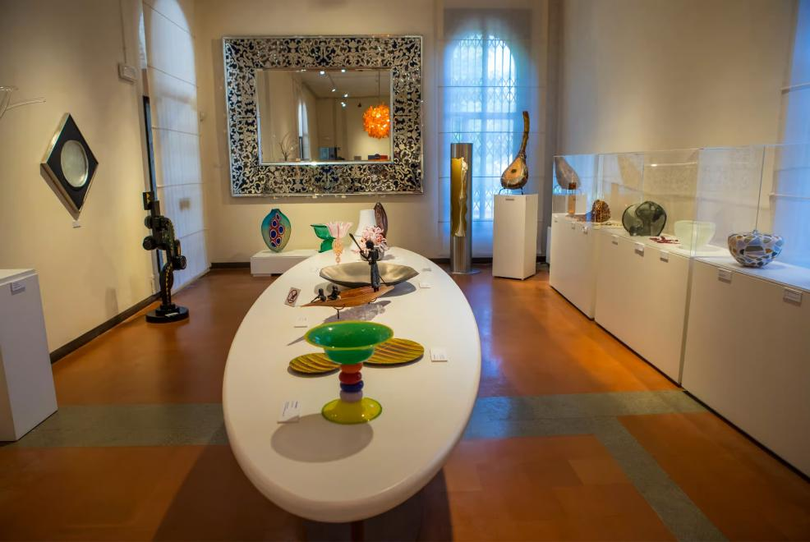
Visiter le Musée du Verre (Museo del Vetro)

Slide 17
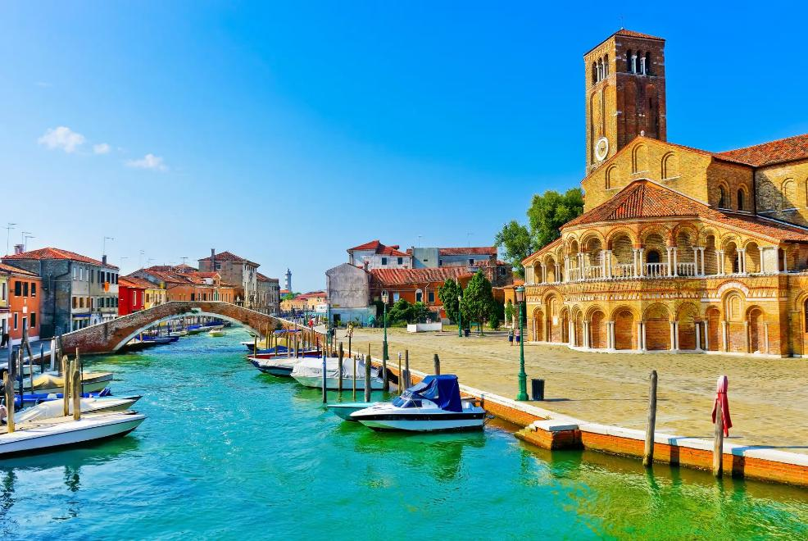
Passer par les canaux de Murano

Slide 18
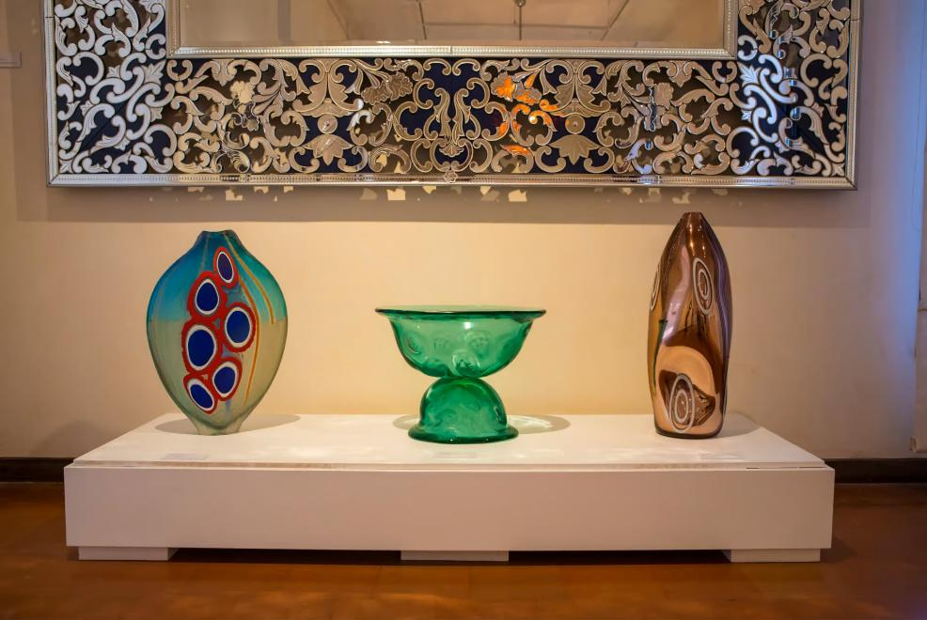
Le musée du verre de Murano s’articule autour de neuf salles d’exposition présentant une belle collection d’œuvres dévoilant le savoir-faire des artisans verriers

Slide 19
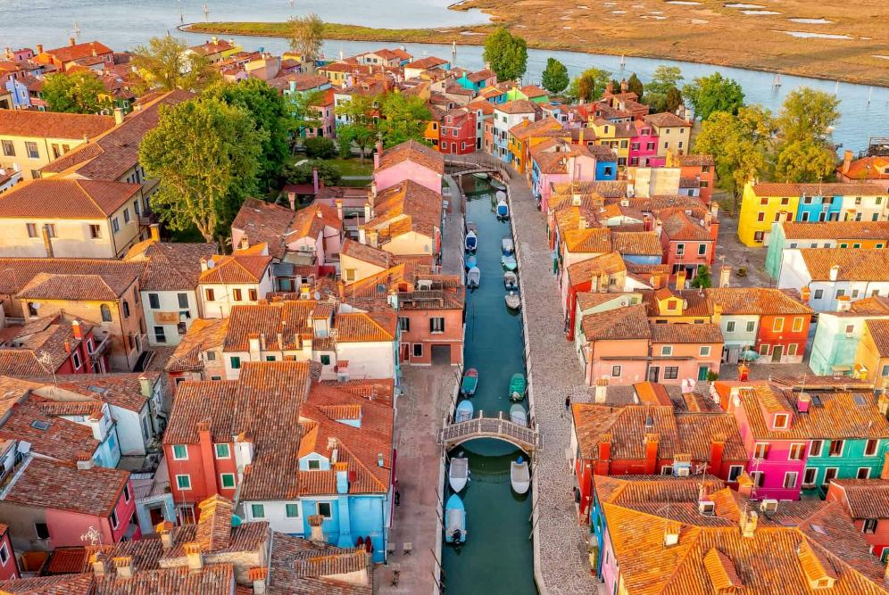

Slide 20
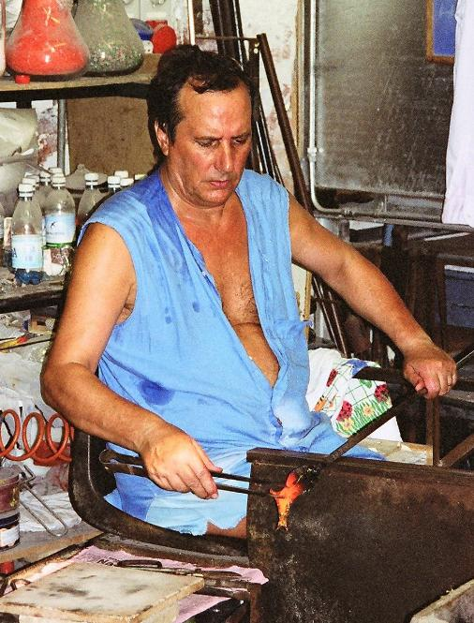
Verrier à Murano.

Slide 21
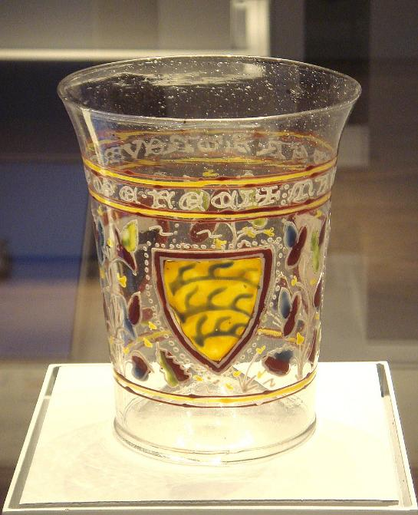
Verre de Venise avec émail de style islamique vers 1330[1].

Slide 22

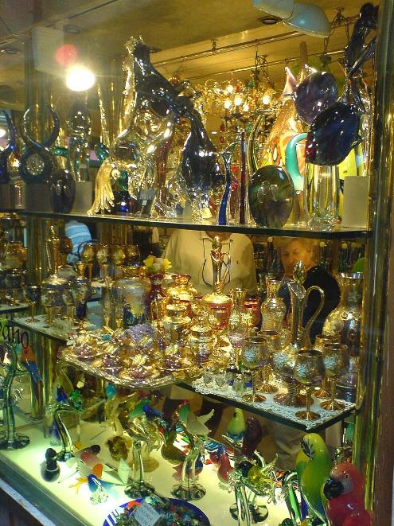
Verre de Venise avec émail de style islamique vers 1330[1].

Slide 23

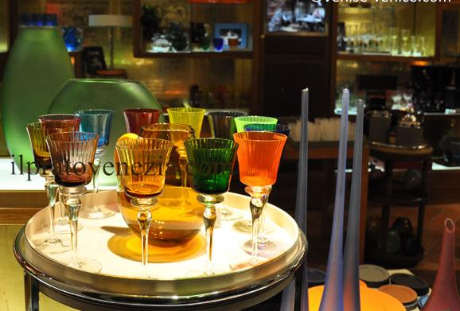

Slide 24

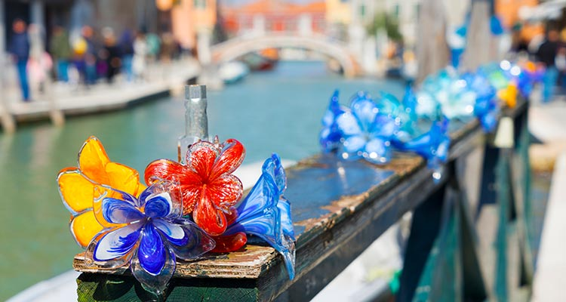
Le verre de Murano, une histoire quasi-millénaire

Slide 25

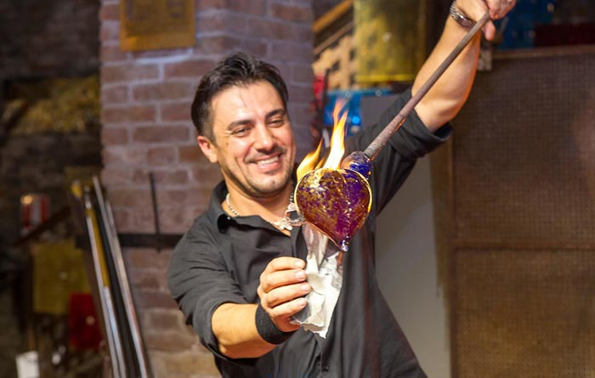
Un verrier de l’île de Murano en pleine démonstration de son art !

Slide 26

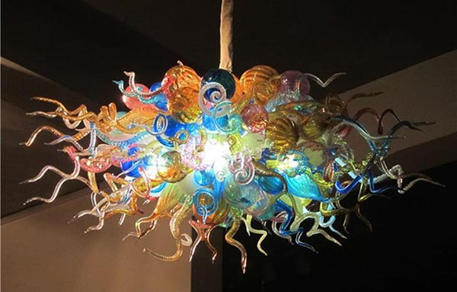
Un magnifique lustre en verre de Murano

Slide 27

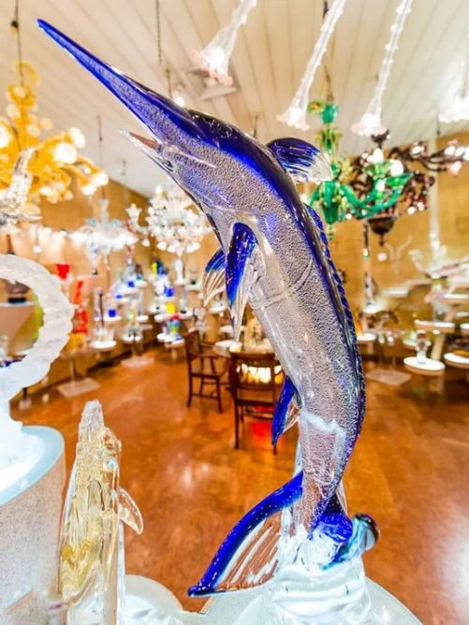
Ateliers souffleurs de verre à Venise

Slide 28

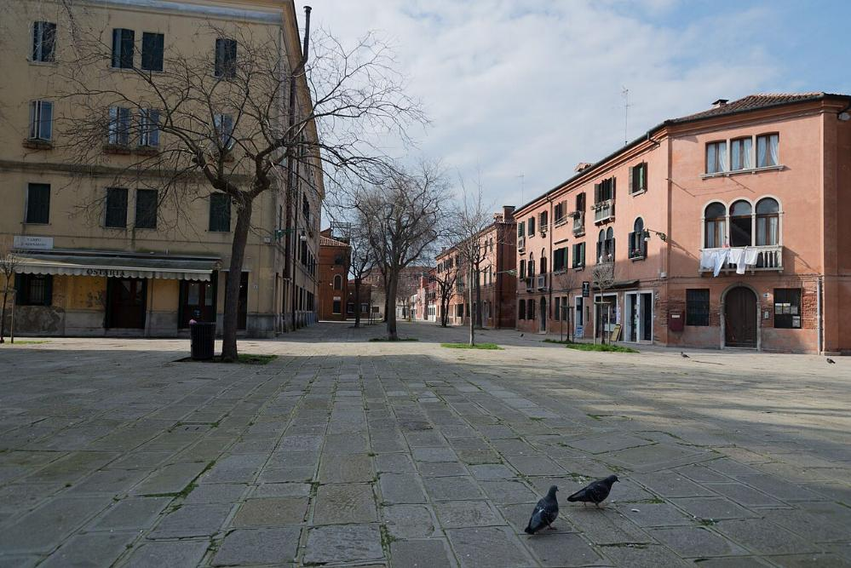
Murano -Campo San Bernardo

Slide 29
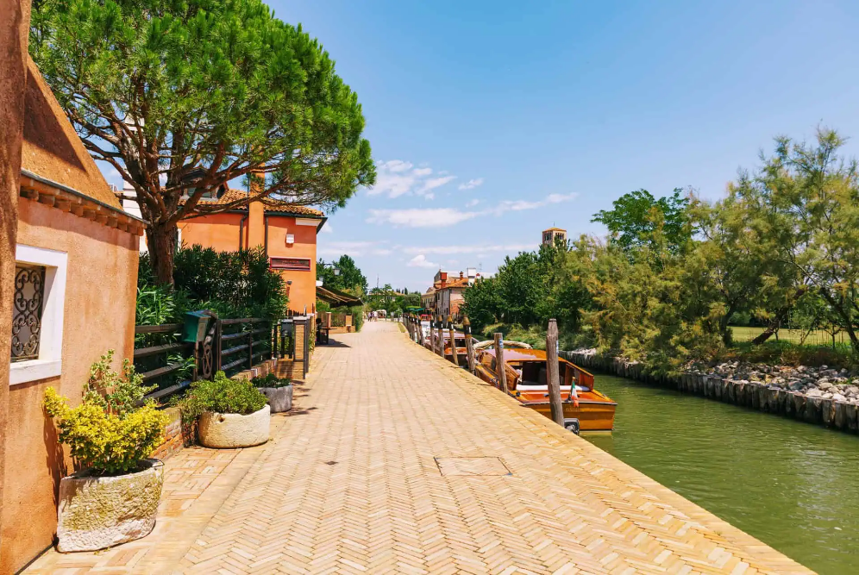

Slide 30





Lorient Vous A Présenté Murano – Venise - Italie
Les Images Et Le Son Du Net
Daniel
www.papy16.net

